Slide 1

Notes:
封面 · 建议 10 秒
老师好，我是王麒皓，题目是 VC-R-03 退货对账与差异处理系统，数据用 UCI Online Retail II。
备查：背景大数字 1,067,371 = 官方两张工作表的原始行数。按课程 v1.2 组织材料；已开工学生可选版本，提交索引里写明“v1.2”。

Slide 2
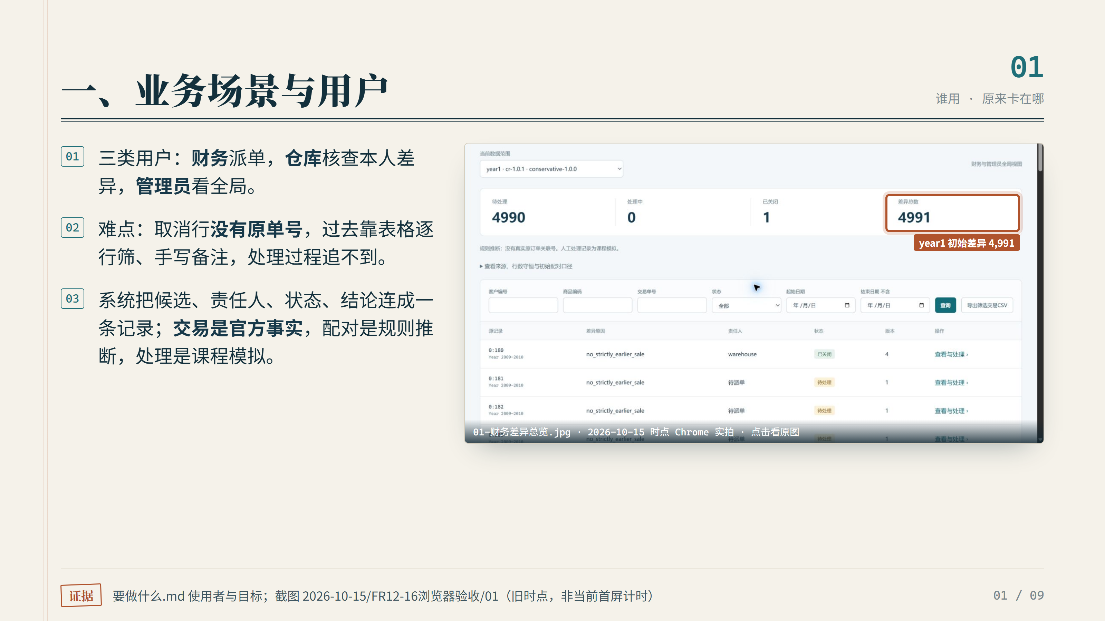
Notes:
一、业务场景与用户 · 建议 25 秒
系统给三类人用：财务派单，仓库核查自己的差异，管理员看全局。难点是取消行没有原订单号，过去只能在表格里逐行筛、手写备注，处理过程追不到。系统把候选、责任人、状态和结论连成一条记录。交易是官方事实，配对是规则推断，处理记录是课程模拟。
备查：右图是 10-15 时点的财务总览：year1 初始差异 4,991，当时 1 条已关闭；不代表今天的工单状态，也不是优化后的首屏计时。“替代表格＋备注”是设计目标，没有用户访谈证据。

Slide 3
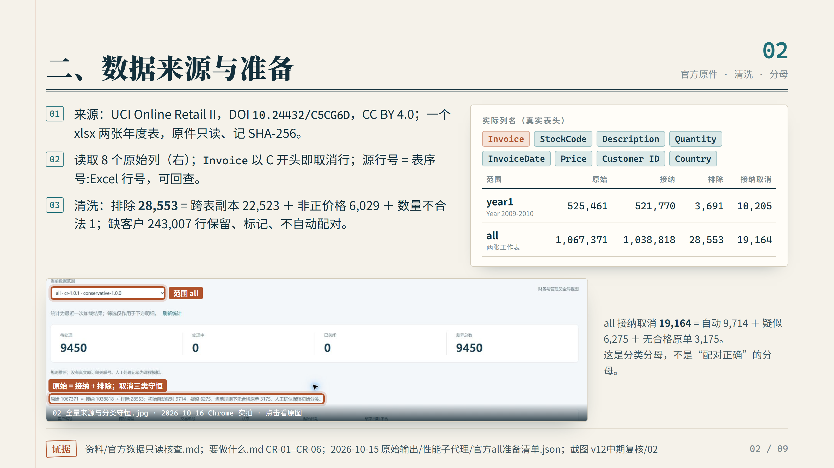
Notes:
二、数据来源与准备 · 建议 25 秒
数据来自 UCI 官方，DOI 写在页上，一个 Excel 两张年度表，原件只读。8 个原始列里，Invoice 以 C 开头就是取消。全量 106 万 7 千多行，排除 2 万 8 千多行，主要是两表重叠的副本和非正价格；缺客户的行保留，但不自动配对。
备查：year1 = Year 2009-2010 整张表；两表日期有重叠，跨表八字段全同的按出现次数对齐，次表副本排除并链接原记录（CR-05）。243,007 是 all 中缺客户的标记行数（含销售），不是排除数。清洗版本 cr-1.0.1。

Slide 4
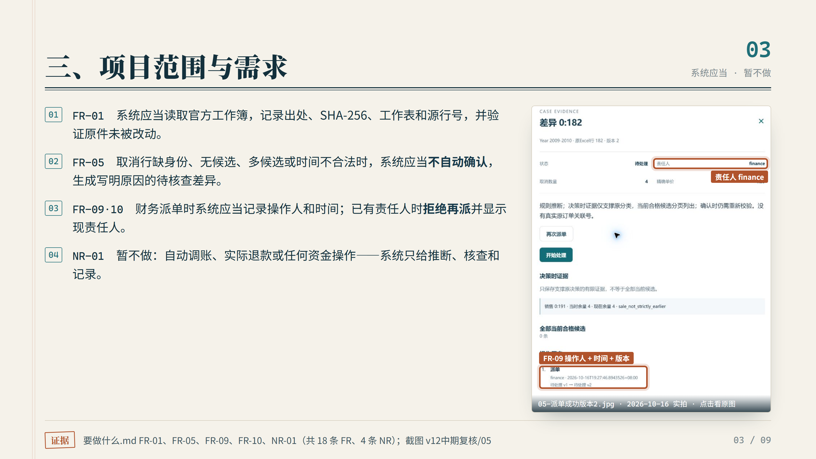
Notes:
三、项目范围与需求 · 建议 25 秒
需求都写成“系统应当……”。FR-01，读官方原件并记下来源和源行号；FR-05，缺身份、多候选或时间不对时不自动确认，生成写明原因的差异；FR-09 和 FR-10，派单记下操作人和时间，已有责任人就拒绝再派。暂时不做的是自动调账和实际退款。
备查：规格共 FR-01–FR-18、NR-01–NR-04，48 条 TC；规模数字是本项目原计划目标，不是 v1.2 统一课程下限。右图：派单后 0:182 版本 1→2，操作历史记 finance 与时间。

Slide 5
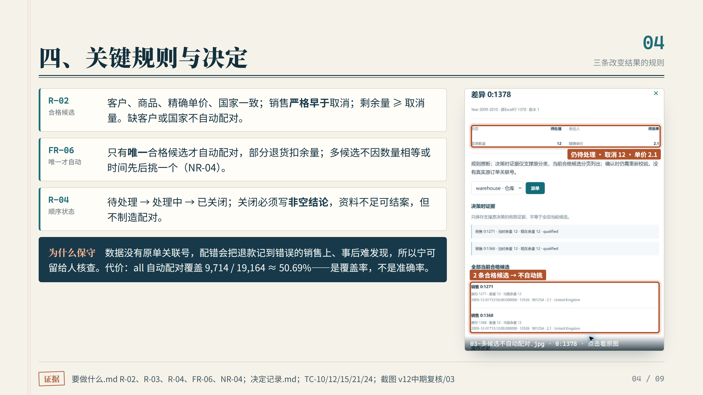
Notes:
四、关键规则与决定 · 建议 25 秒
三条规则。R-02：客户、商品、精确单价、国家一致，销售严格在先、余量够，才算候选。FR-06：只有唯一候选才自动配；右图两条合格候选，就留给人看。R-04：状态按序，关闭必须写结论。保守的原因是没有原单号，配错的代价比留给人核查大。
备查：R-03：一条取消最多分给一条销售，累计不超原量（TC-13/14）。year1 覆盖率 5,214 / 10,205 ≈ 51.09%。覆盖率只说明多少取消被自动配上，没有真值，不能叫准确率。0:1378 在 all 范围，本轮只查看，未做人工确认。

Slide 6
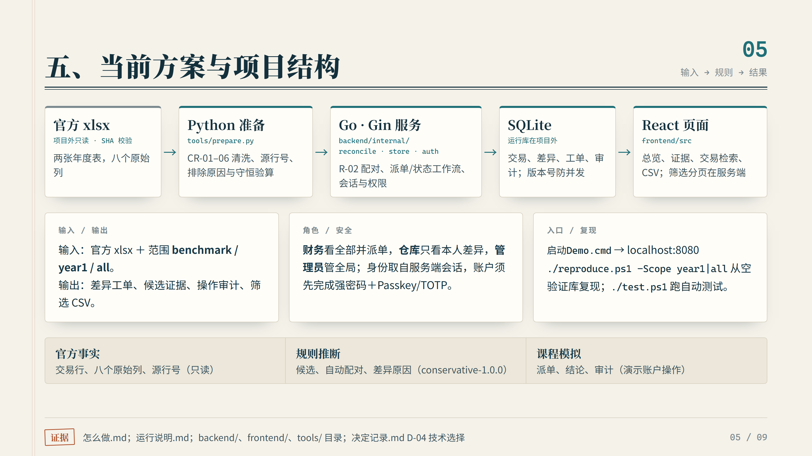
Notes:
五、当前方案与项目结构 · 建议 35 秒
结构分四层。Python 读官方 Excel，清洗成带源行号的记录；Go 和 Gin 负责配对规则、派单状态和权限；SQLite 保存差异、工单和审计；React 页面做总览、证据和交易检索，筛选分页都在服务端。所有账户先完成强密码和 Passkey 才能进业务页面，角色由服务端会话决定。系统只给推断和记录，不碰资金。
备查：技术取舍（D-04）：比较过 FastAPI、Rust、C#、Java，选 Go＋Gin＋SQLite 看重单文件部署和全量并行；没做同条件对比，不说快几倍。工程备查：截至 d3b3700 主线 43 次提交均以 FR 编号开头；实验分支 79ff9b2 未合入；快照 746a7e1 已用 bundle 恢复复现；run-app 技能由新 Codex CLI 进程显式调用、退出码 0（v12中期复核/16 图，是输出摘录的浏览器展示）。

Slide 7
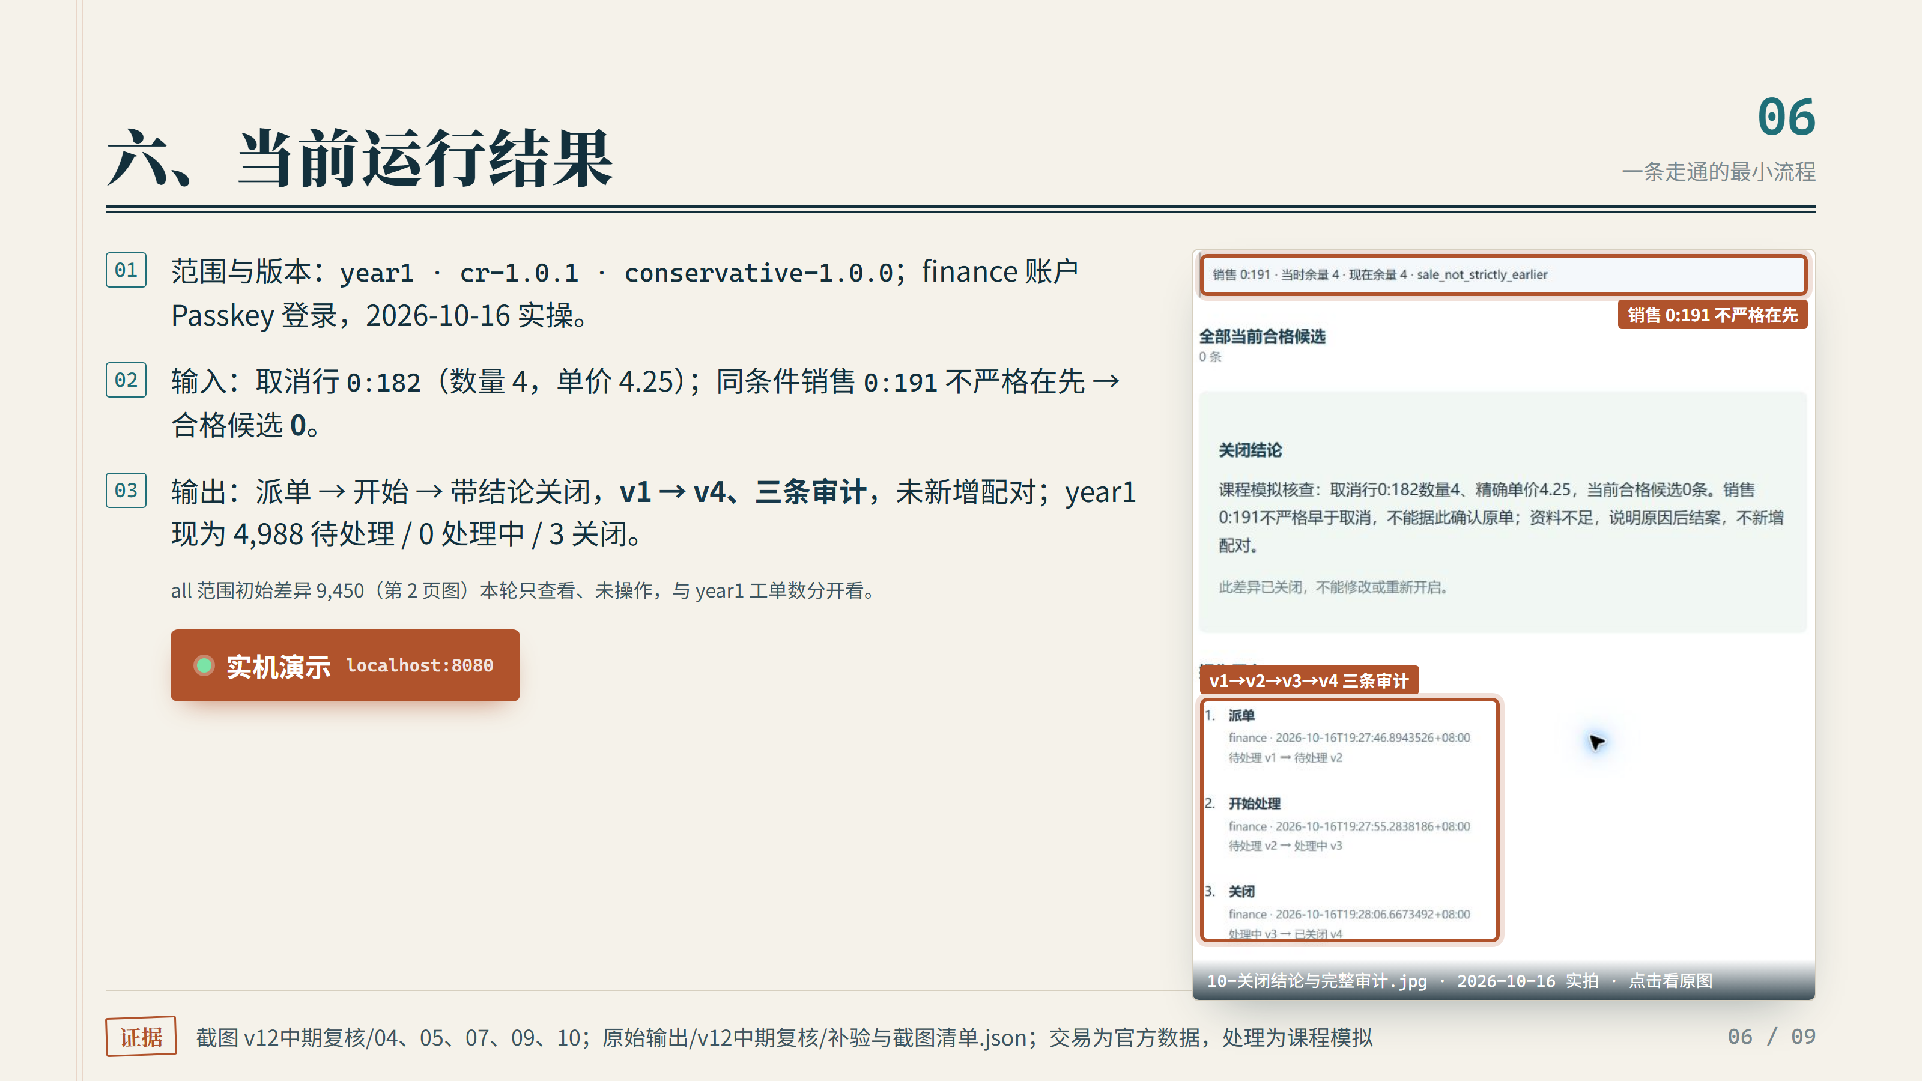
Notes:
六、当前运行结果 · 建议 35 秒
这是今天的真实运行，范围 year1。取消行 0:182，数量 4、单价 4.25；同条件的销售 0:191 不严格早于取消，合格候选是 0。以 finance 账户派单、开始处理，写明资料不足后关闭，版本 1 到 4，三条审计，没有新增配对。year1 现在 4988 待处理、3 关闭；全量的 9450 是另一个范围，不混在一起。
备查：3 条关闭 = 10-15 的 0:180、0:181 两条旧结案 ＋ 今天的 0:182。本轮是 finance 单角色闭环（自派自处理），不冒充新一次跨角色验证；跨角色画面见 10-15 截图。冷启动后服务新进程首页 200、未登录业务 401，year1 仍 4,988 / 0 / 3（15 图）。点“实机演示”或按 D 打开路线。

Slide 8
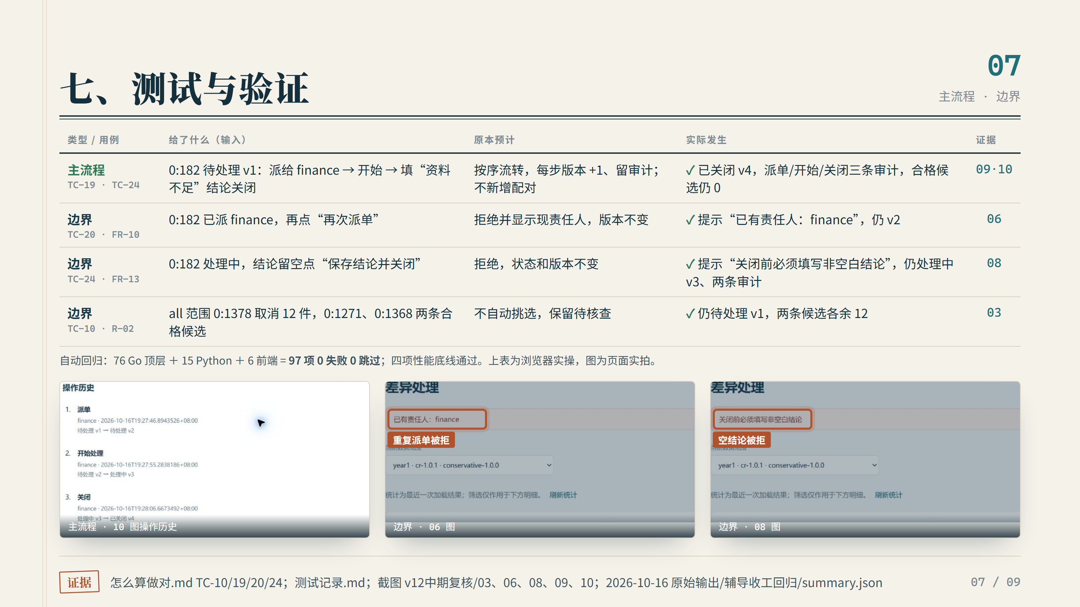
Notes:
七、测试与验证 · 建议 35 秒
测试看表。主流程就是刚才的 0:182：预期按序结案、不造配对，实际 v4 加三条审计。边界一，已派给 finance 再派，预期拒绝，实际提示已有责任人，版本仍是 2。边界二，处理中不填结论就关闭，被拒绝，仍是处理中版本 3。多候选 0:1378 也没有自动挑。另外 97 项自动测试 0 失败。
备查：97 项是自动回归的统计口径，不等于每项都由本人亲手跑；10-15 本人亲跑截图为当时版本的 71 Go＋13 Python。时间条件 TC-12 在 0:182 上可见：0:191 不严格在先，不算候选。分页边界：客户 13526 共 54 条，分 50＋4 两页、末页“下一页”禁用（11/12 图）；不存在商品返回空结果（14 图）。

Slide 9
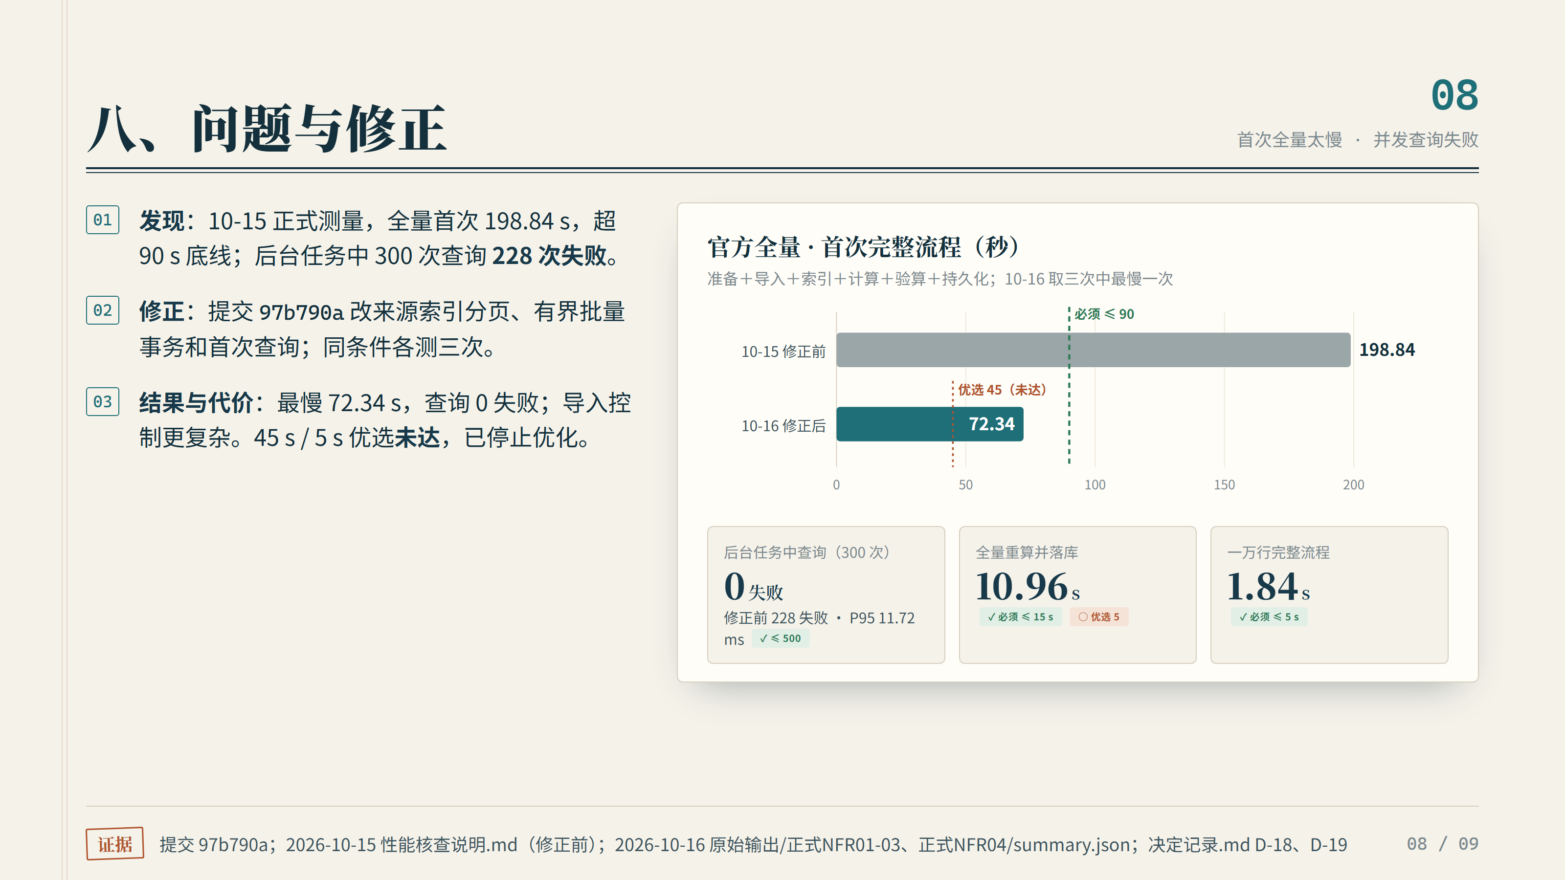
Notes:
八、问题与修正 · 建议 35 秒
一个真实问题：10 月 15 日正式测量时，全量首次要 198 秒，超过 90 秒底线；后台任务时 300 次查询失败 228 次。改成来源索引分页和有界批量事务后，同条件三次最慢 72 秒，查询 0 失败、P95 11.7 毫秒。代价是导入控制更复杂；45 秒和 5 秒的优选目标没到，已决定停止优化。
备查：三次首次全量：72.34 / 71.98 / 71.92 s；重算最大 10.96 s；一万行最大 1.84 s；10 路共 300 次真实认证 HTTP。旧失败 198.841174 s 原样保留。AI 工具：开发与验证主要用 Codex，本网页版汇报用 Claude Code 制作；各自用途和关键结果的核验方式写进报告。

Slide 10
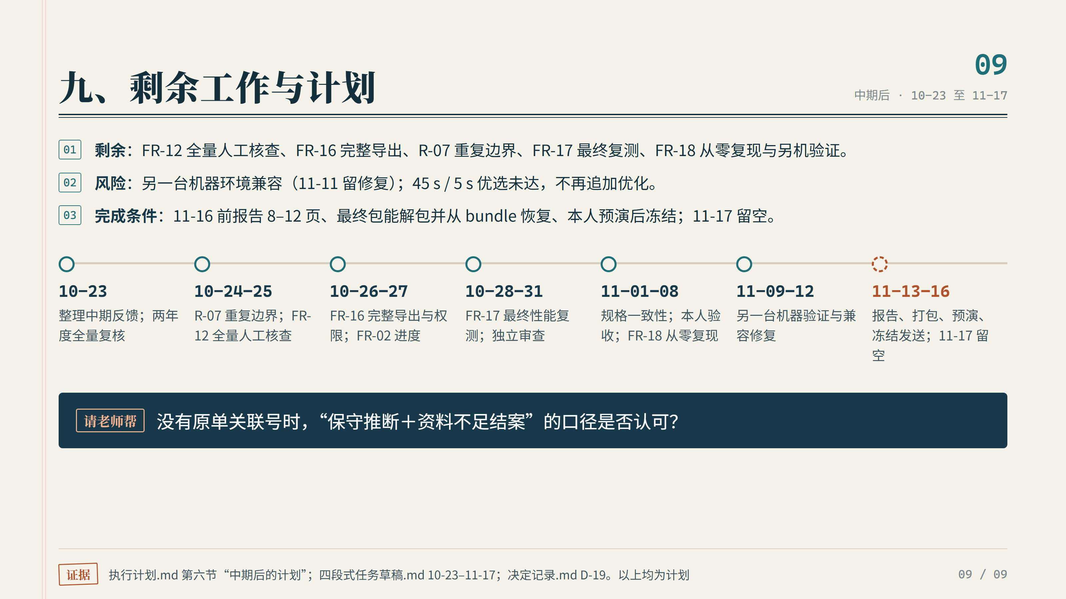
Notes:
九、剩余工作与计划 · 建议 30 秒
中期后按编号推进：10 月下旬 FR-12 全量人工核查、FR-16 完整导出；月底性能复测和独立审查；11 月初 FR-18 从 bundle 零起复现、另机验证；13 到 16 日报告、预演、冻结，17 日留空。想请老师确认：没有原单号时，保守推断加资料不足结案是否认可。
备查：排期取自执行计划第六节和每日任务草稿，均为计划，不是已发生的结果。11-17 与 10-22 一样只用已冻结版本，不开发、不补测。

